Slide 1
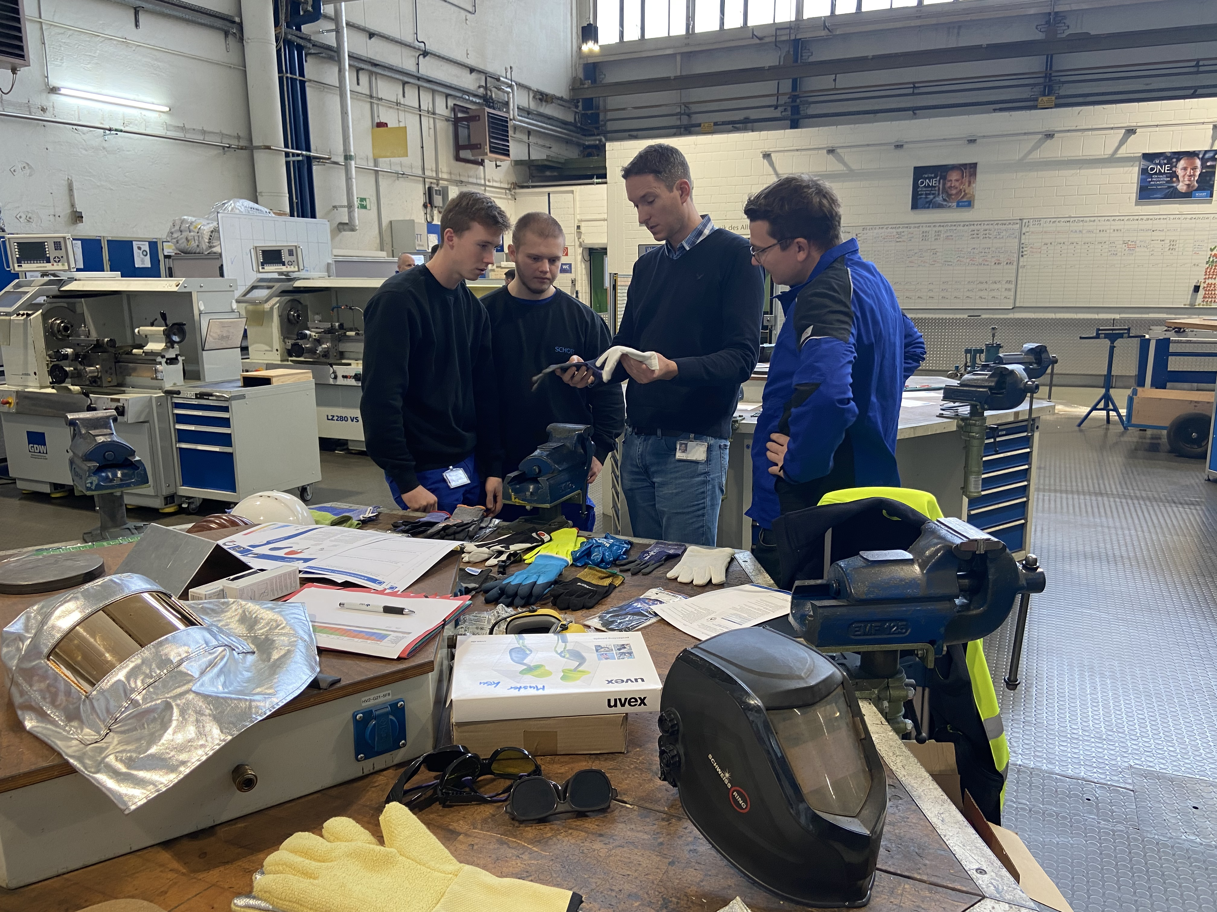
Azubi Sicherheitswoche & Ausbildung zum „Azubi-Sibe“

Slide 2
Ablauf Azubi Sicherheitswoche
Auftaktveranstaltung
praktische
Wahrnehmungsübung
Risikokompetenz
entwickeln
Mit VBG und BG HM
Vorstellung der BG und deren Aufgaben Rehabilitation
Schulung in verschiedensten Gefahrensituationen; z. B.
Simuliertes Einziehen (Karottenmodell)
Best Practice PSA (Handschuhe und Flüssigkeiten)
Best Practice Masken (Undichtigkeiten durch Bart)
Schulen des Arbeitsschutzblickes
  Wissensvermittlung zum Thema Risikokompetenz
  Theorieblock mit Fallbeispielen zu Unfallsituation mit Risikounterschätzung
  Lernstationen mit erfahrenen KollegInnen
  Erstellung Microlearnings

Slide 3
Key Takeaways
Präventiver Ansatz, Arbeitssicherheit bei der SCHOTT AG, Intranet-Auftritt
Unfallthemen, Kategorien, Unfallstatistik
Risikokompetenz – Erläuterung und Übungen zum Stärken
Grundlegende Dokumente im Arbeitsschutz Gefährdungsbeurteilung, Betriebsanweisung, Unterweisung
Gefährdungsfaktoren, STOP-Maßnahmenhierarchie
Sicherheits- und Gesundheitskennzeichnung
Gesundheit: Vorstellung der Aufgaben und Angebot vom Werksärztlichen Dienst

Slide 4
01
Risikokomeptenz entwickeln – Warum?
© SCHOTT AG, Konzept Azubi Arbeitssicherheitswoche, Azubi Sicherheitsbeauftragte

Slide 5
Faktoren einer erhöhten Risikobereitschaft
    Der altersbedingte Mangel an Erfahrung und Know-how gepaart mit Spaß am Risiko führen dazu, dass junge Berufstätige und Auszubildende am Arbeitsplatz und in der Freizeit überdurchschnittlich häufig in Unfälle verwickelt sind
Bedürfnis nach Anerkennung
Wer noch nicht so lange im Betrieb oder gar in der Branch arbeitet, sucht eher nach Gelegenheiten, um sich bei den neuen Kolleginnen und Kollegen etablieren zu können.
Selbstwertgefühl
Nicht nur gegenüber anderen, auch für einen selbst kann eine erfolgreich überstandene Gefahrensituation ein Erfolgserlebnis sein, das den wahrgenommenen Selbstwert steigert. Junge Menschen wagen sich dadurch schneller in gefährliche Situationen, die ihnen eine Verbesserung ihres Selbstwertgefühls versprechen
Erfahrung
Umso weniger man davon hat, umso eher ist man bereit, Dinge auszuprobieren und (eigene) Grenzen zu erkennen.
Wichtig:
Alle diese Faktoren machen junge Leute zwar leichter zugänglich für riskantes Verhalten – steuern sie aber nicht fremd.

Slide 6
Risikokompetenz: eine Definition
Risikokompetenz ist eine Umgangsweise mit potenziellen Gefahren, die sich in vier Prozessschritte unterteilen lässt:
Wahrnehmungskompetenz
Gefahrenbewusstsein
Risikokompetenz
Beurteilungskompetenz
Handlungskompetenz
Selbststeuerungsfähigkeit
Entscheidungskompetenz
„Eine Person mit Risikokompetenz muss eine potenzielle Gefahr wahrnehmen und als solche beurteilen können (Gefahrenbewusstsein). Sie muss eine Entscheidung treffen können, wie sie mit der Gefahr verfährt, und diese Handlung auch ausführen können (Selbststeuerungsfähigkeit).“

Slide 7
02
Risikokompetenz in der Praxis
© SCHOTT AG, Konzept Azubi Arbeitssicherheitswoche, Azubi Sicherheitsbeauftragte

Slide 8
Wissensvermittelung Risikokompetenz
Sensibilisierung arbeitsbezogene Risiken sowie Folgen
Fallbeispiele zu Unfallsituation mit Risikounterschätzung
Arbeitsblatt „Gefährdungen und potenzielle Folgen erkennen“
Praktische Anwendung
An verschiedenen Lernstationen geben erfahrene KollegInnen ihr Wissen an die Azubis weiter.
Durcharbeiten von einem Arbeitsblatt in 2er Teams.
Wissensvertiefung
Die Azubis Unterweisen sich gegenseitig an den Stationen.
Danach erstellen die Azubis selbst sog. Microlearnings mit Gamification Faktor.

Slide 9
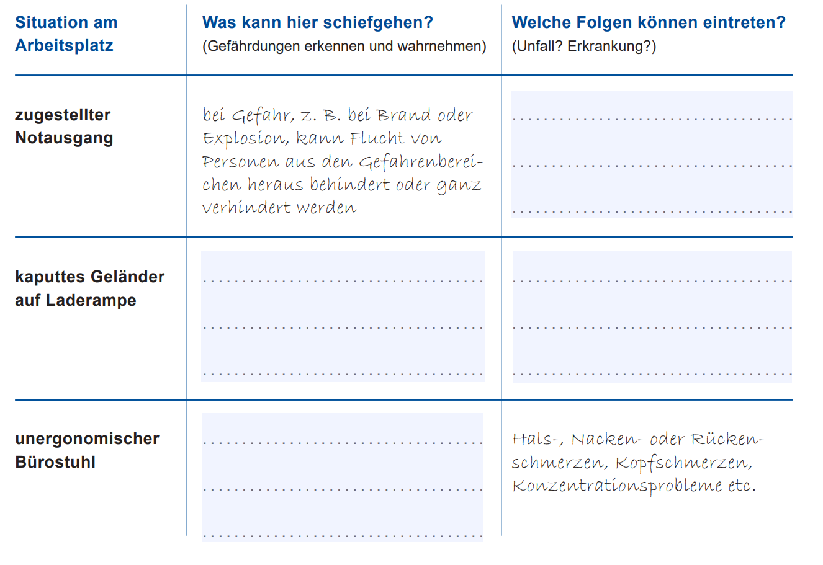
Beispiel Arbeitsblatt „Gefährdungen und potenzielle Folgen erkennen“

Slide 10
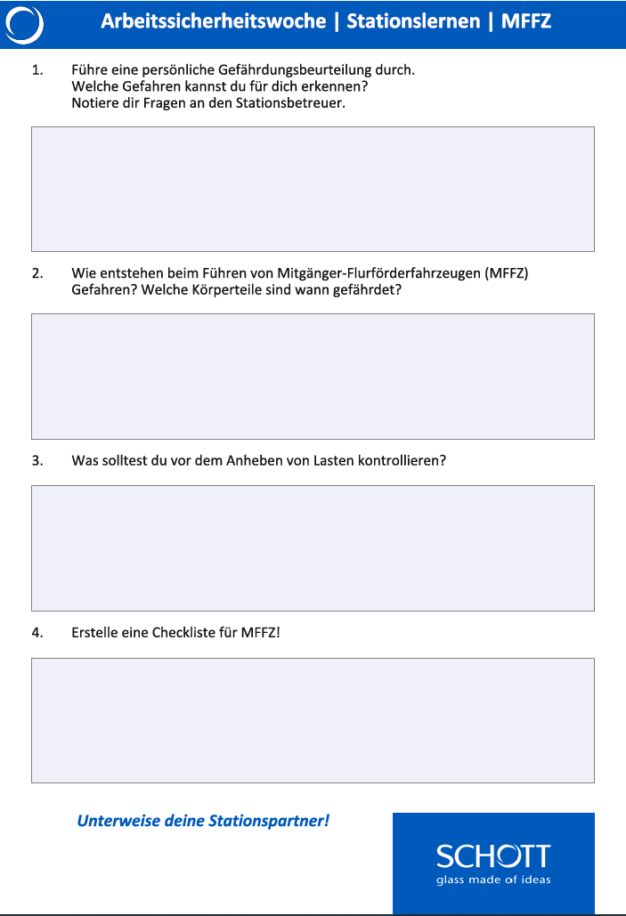
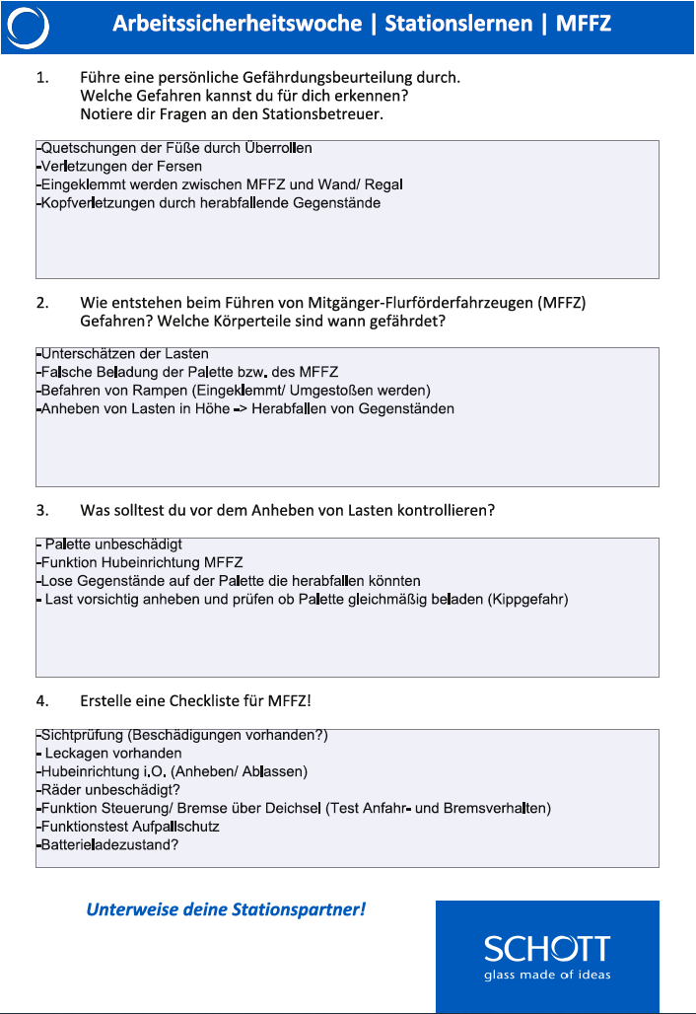
Beispiel Aufgabenblatt – Lernstation MFFZ

Slide 11
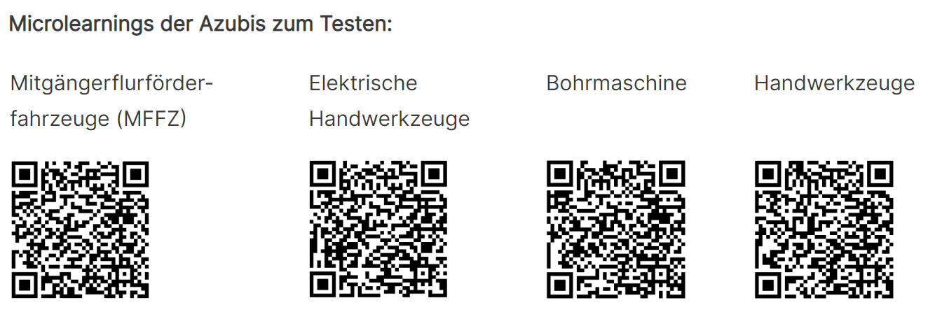
Beispiel Microlearning
https://www.learningsnacks.de/share/318811/47b68ae2530cae35b37b03e08e0b2fcb49b2cc2c

Slide 12
Schulung Azubi SiBe
Schulung durch VBG
Unterschiedlich Aufgaben gekoppelt an Erfahrung und Lehrjahr (LJ)
Aktive Mitgestaltung der Azubis von Sicherheitsaspekten. Die Azubis können ihre Perspektive mit einbringen
AnsprechpartnerInnen auf Augenhöhe für ihre Peer Group
Aufgabenfelder LJ 2+3
Unterstützung Gefährdungsbeurteilung
Aufgabenfelder LJ 1+2
Kontrolle von betrieblichen Einrichtungen hinsichtlich Arbeitssicherheitsaspekte.
Unterstützung durch proaktives Mitarbeiten, durch aktives Beobachten und Melden in den Abteilungen
.
Schulung
Vorschriften, Rechten und Pflichten sowie zur Rolle des Sicherheitsbeauftragten

Slide 13
03
Ergebnisse
© SCHOTT AG, Konzept Azubi Arbeitssicherheitswoche, Azubi Sicherheitsbeauftragte

Slide 14

Vorteile des Konzepts
Durch die Kombination von Fasslichkeit, Anschaulichkeit, Praxisnähe und selbstständiger Arbeit wird der der Unterweisungsprozess weitestgehend bildungsneutral und barrierefrei
Die Azubis befassen sich praktisch mit den verschiedenen Themen und erstellen für verschiedene Zielgruppen neue Lernbausteine, mit denen das Wissen besser und zielgenauer vermittelt werden kann.
Durch Wiederholung der Veranstaltung bekommt man zu den verschiedenen Themen ein diverses Portfolio an Unterweisungsmaterialien, welches Abwechslung in das Unterweisungsthema bringt.

